Slide 1








[ ตอน .8 ]
วิธีใช้เครื่องทำความร้อน
อย่างปลอดภัย
ผู้พิการ
ผู้หญิง
ผู้อาวุโส
คนต่างชาติ

Slide 2


Contents
[ ตอน.8 ]
วิธีใช้เครื่องทำความร้อนอย่างปลอดภัย
1. ป้องกันไฟในฤดูหนาว_ 2p
2. เมื่อเสื้อผ้าถูกไฟไหม้_ 7p
3. เมื่อเราทรมานจากแผลไหม้_ 10p
ผู้พิการ
ผู้หญิง
ผู้อาวุโส
คนต่างชาติ

Slide 3

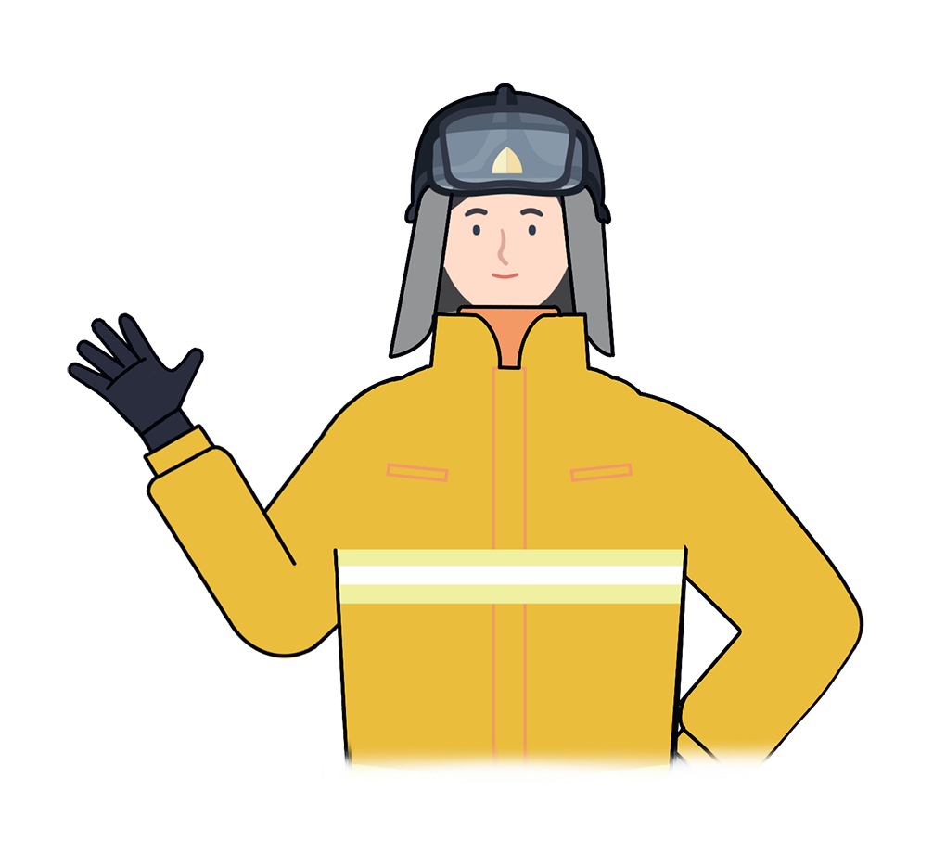
1
ป้องกันไฟในฤดูหนาว
“
ฤดูหนาวในเกาหลีเริ่มต้นในเดือนธันวาคมด้วยอากาศเย็นจากไซบีเรียทำให้รู้สึกหนาว
อากาศเย็นนี้เริ่มตั้งแต่เดือนธันวาคมถึงกุมภาพันธ์และอุณหภูมิจะต่ำกว่า 0 องศาเสมอ สภาพอากาศที่มีหิมะตกหนักทำให้ความต้องการการใช้ไฟฟ้าและอุปกรณ์ทำความร้อนเพิ่มขึ้นอย่างรวดเร็ว
“
ผู้พิการ
ผู้หญิง
ผู้อาวุโส
คนต่างชาติ

Slide 4
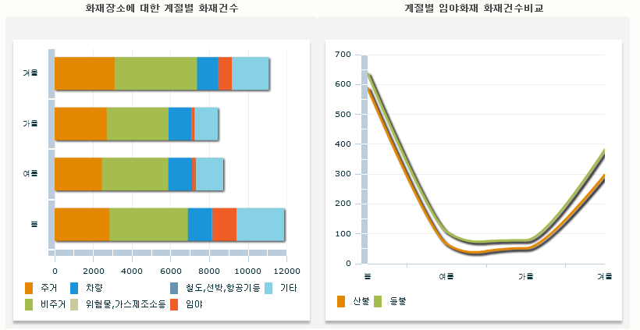
1
ป้องกันไฟในฤดูหนาว.
สถิติไฟตามฤดูกาล
สถานที่และจำนวนครั้งในการเกิดไฟไหม้ตามฤดูกาล
การเปรียบเทียบจำนวนการยิงโดยไฟป่าตามฤดูกาล
ฤดูหนาว
ฤดูใบไม้ร่วง
ฤดูร้อน
ฤดูใบไม้ผลิ
ที่อยู่อาศัย
พาหนะ
ทางรถไฟ, เรือ, เครื่องบิน
คนอื่น ๆ
ไฟป่า
พุ่มไม้ไฟ
ที่ไม่ใช่ที่อยู่อาศัย
สินค้าอันตรายโรงงานผลิตก๊าซ ฯลฯ
ป่า
ระบบข้อมูลไฟแห่งชาติ (www.firedata.go.kr), สถิติไฟตามฤดูกาล
ผู้พิการ
ผู้หญิง
ผู้อาวุโส
คนต่างชาติ

Slide 5
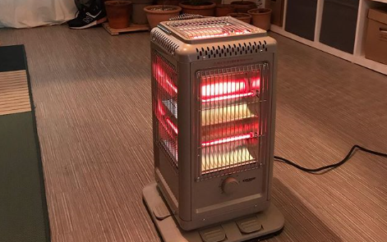
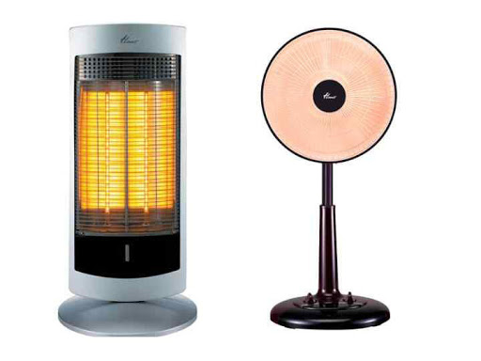
1
ป้องกันไฟในฤดูหนาว.
ในฤดูหนาวความต้องการใช้อุปกรณ์ทำความร้
อนเพิ่มขึ้นซึ่งเป็นสาเหตุของการเกิดเพลิงไหม้จำนวนมาก
ควรมีนิสัยการอ่านคู่มือผู้ใช้อย่างระมัดระวังและปฏิบัติตามกฎความปลอดภัยสำหรับอุปกรณ์ให้ความร้อนและอุปกรณ์ทำความร้อนใต้พื้น
ผู้พิการ
ผู้หญิง
ผู้อาวุโส
คนต่างชาติ

Slide 6
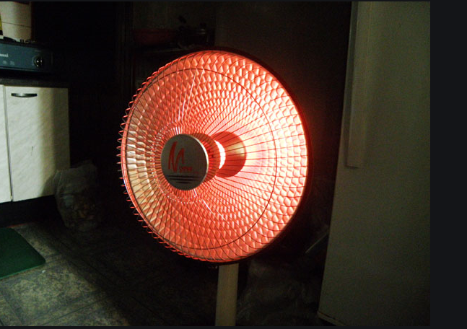

1
ป้องกันไฟในฤดูหนาว.
มากกว่า 1 เมตร
รักษาระยะห่างระหว่างเครื่องทำความร้อนและวัตถุติดไฟได้มากกว่า 1 เมตร
ผู้พิการ
ผู้หญิง
ผู้อาวุโส
คนต่างชาติ

Slide 7
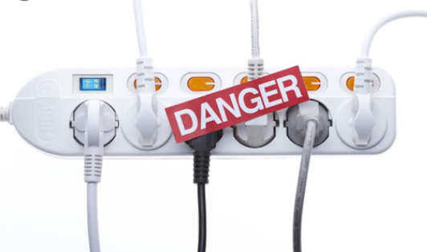
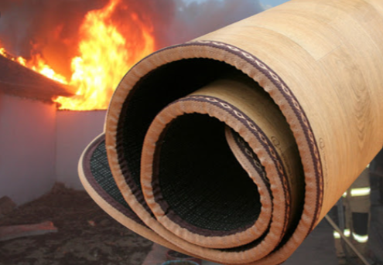
1
ป้องกันไฟในฤดูหนาว.
อย่าเสียบเครื่องใช้ไฟฟ้ามากเกินไปเข้ากับเต้ารับไฟฟ้า
อย่าม้วนงอหรือวางบนแผ่นทำความร้อนไฟฟ้า
ผู้พิการ
ผู้หญิง
ผู้อาวุโส
คนต่างชาติ

Slide 8
2
เมื่อเสื้อผ้าถูกไฟไหม้
“
เมื่อคุณกลับบ้านจากสภาพอากาศหนาวเย็นที่หนาวเหน็บข้างนอกและอยู่ใกล้กับเครื่องทำความร้อนเพื่อให้ความอบอุ่นและเสื้อผ้าของคุณลุกเป็นไฟ
คุณต้องทำอะไร
“
ผู้พิการ
ผู้หญิง
ผู้อาวุโส
คนต่างชาติ

Slide 9
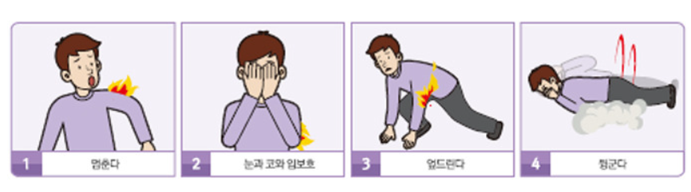
2
เมื่อเสื้อผ้าถูกไฟไหม้
ก่อนอื่นให้หยุดนิ่งและอย่าขยับ
ปิดตาจมูกและปากเพื่อไม่ให้ใบหน้าไหม้และไม่สูดควัน
ผู้พิการ
ผู้หญิง
ผู้อาวุโส
คนต่างชาติ

Slide 10
2
เมื่อเสื้อผ้าถูกไฟไหม้
จากนั้นนอนคว่ำหน้าลง
ประการที่สามม้วนจนกว่าไฟจะดับ
หากมีผู้คนรอบข้างใช้เสื้อหรือผ้าห่มเพื่อดับไฟ
ผู้พิการ
ผู้หญิง
ผู้อาวุโส
คนต่างชาติ

Slide 11
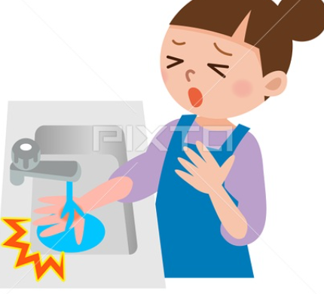
3
เมื่อเราทรมานจากแผลไหม้
เมื่อเราถูกไฟไหม้ให้ประคบด้
วยน้ำเย็นประมาณ 20 นาที
ผู้พิการ
ผู้หญิง
ผู้อาวุโส
คนต่างชาติ

Slide 12
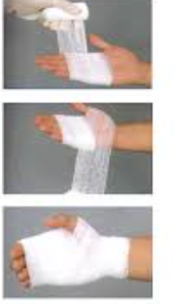
3
เมื่อเราทรมานจากแผลไหม้
ทำให้ผ้ากอซทางการแพทย์เปียกด้วยน้ำเกลือแล้วห่อให้ทั่วแผลเพื่อลดอาการปวดและหลีกเลี่ยงการติดเชื้อ
ผู้พิการ
ผู้หญิง
ผู้อาวุโส
คนต่างชาติ

Slide 13
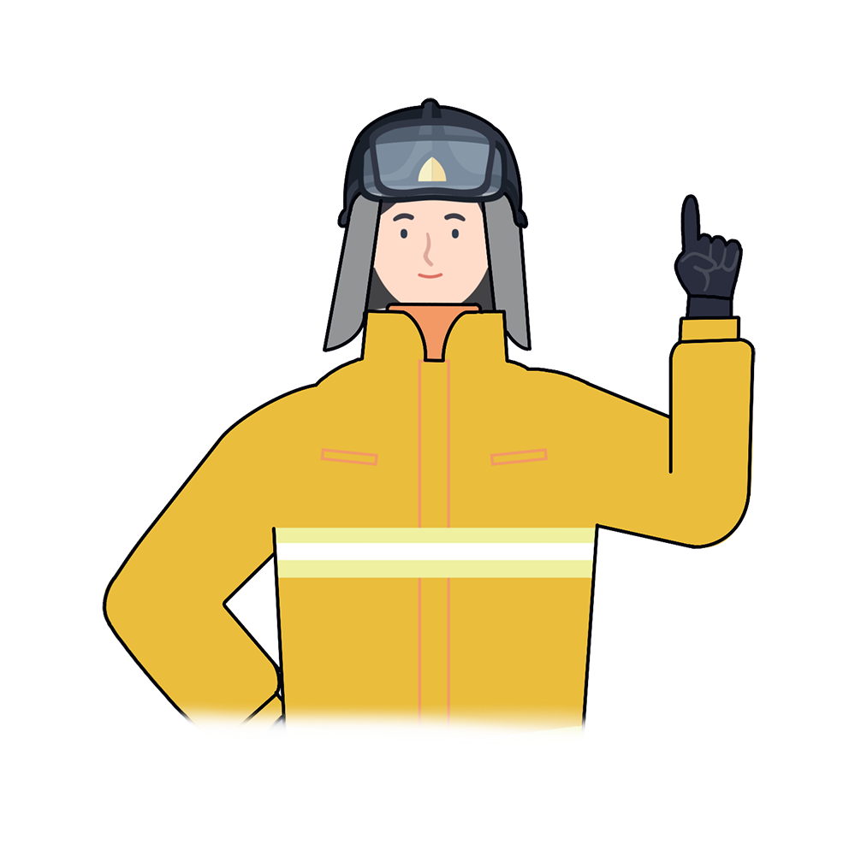
*
จุดสำคัญสำหรับความปลอดภัยจากอัคคีภัย
“
สภาพอากาศหนาวเย็นทำให้ความต้องการอุปกรณ์ทำความ
ร้อนเพิ่มขึ้นและนำไปสู่การเกิดเพลิงไหม้ได้ง่าย
ในกรณีที่เกิดไฟไหม้หรือเพลิงไหม้ให้โทรหมายเลข 119 ทันที
ขอให้คุณเพลิดเพลินกับฤดูหนาวที่สะดวกสบายและปลอดภัยในเกาหลี
“
ผู้พิการ
ผู้หญิง
ผู้อาวุโส
คนต่างชาติ

Slide 14

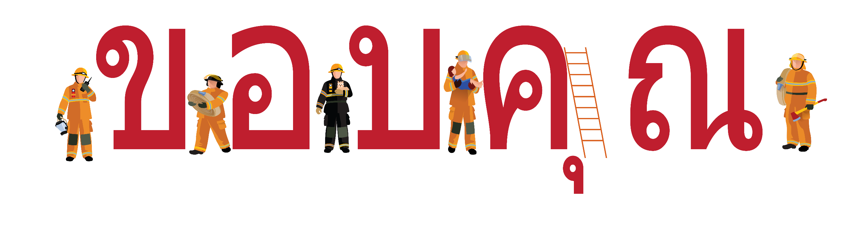
วิธีใช้เครื่องทำความร้อนอย่างปลอดภัย
สังคมปลอดภัย ประชาชนมีความสุข ต้องมีการเรียนรู้การป้องกันอัคคีภัย

